Slide 1


Serious Game Narrative Canvas
Aider les créatrices et créateurs de Serious Games à doser leur narratif
V2 – Vanessa HELLEBUYCK
Alexandre QUACH

Slide 2

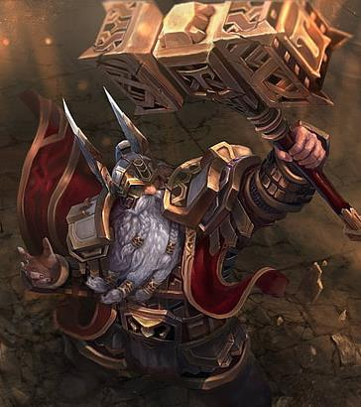

Slide 3
Le pouvoir de l’imagination, même dans un cadre sérieux
« La logique vous mènera d'un point A à B. L'imagination vous mènera partout. » Albert EINSTEIN
« Rien de grand ne se fait sans l'imagination. » Napoléon BONAPARTE
On oppose souvent le sérieux et l’imaginaire, or le sérieux ne serait rien si l’imaginaire ne l’avait pas initié. Aujourd’hui, dans nos cadres de travail de plus en plus normés et standardisés, l’imagination a parfois peine à trouver sa place.
Nous, les porteurs de l’imagination, sommes encore très surveillés par les gardiens du sérieux, qui guettent la moindre occasion pour nous condamner !
Une des ouvertures pour le grand retour de l’imaginaire est l’usage de jeux dits "sérieux". Cette brèche nous permet de reconquérir des vocations perdues, des ambitions blasées, et de leur redonner vie, motivation, créativité !
Pour continuer à explorer la brèche, nous devons pour l’instant nous y aventurer progressivement, et tâcher de montrer que nous avons encore notre place dans le monde du Sérieux !

Slide 4

Pitch du SGNC
En tant que créateur de jeux/ateliers sérieux, nous pouvons avoir l'envie de plonger les joueur(-se)s plus loin dans l'immersion. Un univers narratif pose le cadre de la simulation dans laquelle chacun va évoluer, en stimulant l’imagination, l’engagement, la créativité, la mémorisation et les échanges !
Un jeu sérieux peut reposer principalement sur son narratif, celui-ci peut représenter une infime partie du travail de conception, ou juste être absent de certains jeux qui brilleraient par leurs simples mécaniques. Si nous décidons d'ajouter cette couche de story telling, essayons de doser :
- PAS ASSEZ de narratif et le jeu ne sort pas suffisamment du cadre, l’imagination ne s’exprime pas.
- TROP de narratif et le jeu risque d’être difficile à prendre en main, ou trop loin de la réalité pour laquelle on veut le rendre utile.
Afin de choisir au mieux le narratif à implémenter, son dosage, le Serious Game Narrative Canvas liste les éléments clés sur lesquels intervenir, leur utilité, les contraintes et points d’attention. Il permet aussi de prendre de premiers repères pour exploiter l’incroyable potentiel des jeux de rôle.

Slide 5
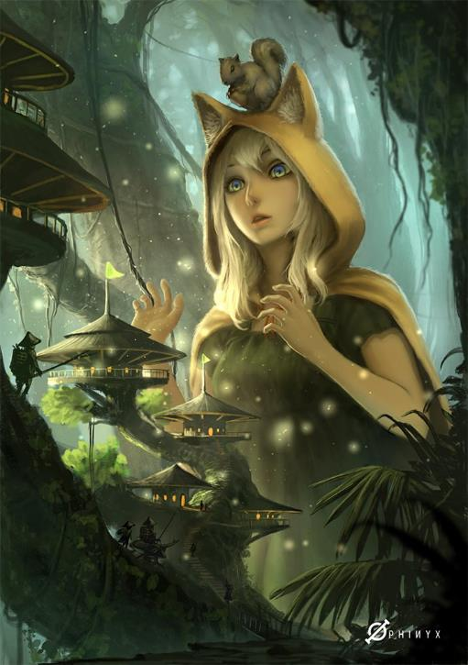
Comment décider du narratif d’un jeu sérieux sur mesure ?

Slide 6








Qu’appelle-t-on ici le « Narratif » ?
Le Narratif :
La partie imaginaire dans laquelle votre jeu emmène les joueur(-se)s.
Les personnages, L’univers, Les scénarios / situations, Les actions possibles
Vous, qui invitez à se plonger dans un Serious Game créé sur mesure
Les joueur(-se)s et leur cadre réel du quotidien

Slide 7
Usage du Serious Game Narrative Canvas
Objectifs pédagogiques
Objectifs opérationnels
Public idéal
Exemples d’usages
Comprendre ce qu’on fait lorsqu’on ajoute du narratif à un jeu sérieux (et pourquoi on le fait)
Apprendre à choisir et doser le narratif selon des objectifs donnés pour le jeu sérieux qui est créé pour une situation
Développer des réflexes de création narrative de base lorsqu’on développe un jeu
Savoir enrichir un jeu sérieux existant en ajoutant une surcouche narrative appropriée.
Accélérer la création de Serious Games pour une situation donnée
Faciliter l’adaptation d’un Serious Game, d’un atelier de travail utilisant du narratif ou du jeu de rôle
Usage différent potentiel :
Enrichir un jeu sérieux existant en ajoutant une surcouche narrative appropriée.
Créatrices / Créateurs de jeux sérieux (niveau 6 #OSG)
Ce contenu a été créé pour des jeux « animés par quelqu’un », comme des jeux de rôles sérieux avec un maître du jeu/facilitateur. Certaines réflexions sont applicables à des jeux de rôles sérieux « autonomes ».
Prérequis :
Compétences : Maîtriser les concepts permettant d’arriver au niveau 6 #OSG (entre autres, éclaireur, animateur, notion de « Serious » dans le Serious Game, etc.)
Etapes : avoir suffisamment d’éléments sur le contexte pour lequel vous créez, et avoir un objectif clair, potentiellement avoir un jeu sérieux déjà prêt à enrichir.
Vous êtes formateur(-trice) et souhaitez « changer un peu du quotidien », et vous lancer dans la création d’un jeu de rôle ! Cependant vous ne voulez pas que votre jeu soit bateau, ou jugé trop à l’écart de vos objectifs pédagogiques. Vous avez besoin de repères pour y aller pas à pas.
Vous accompagnez une équipe et avez l’impression qu’ils sont déjà blasés des méthodes traditionnelles, des grilles de lecture logiques, du coaching classique. Vous vous dites que l’imaginaire pourrait apporter une belle touche.
Vous voulez créer un jeu sérieux pour le compte d’un client, mais souhaiteriez former d’autres personnes à réutiliser ce jeu et se l’approprier. Pour cela, vous avez besoin d’expliquer vos différents choix narratifs.

Slide 8
Hors périmètre du Serious Game Narrative Canvas
Sujets non couverts
Avec quoi compléter le SGNC ?
Ce qu’on suppose pour les créateur(-trice)s qui utilisent le SGNC
Le SGNC se concentre sur la partie narrative et imaginaire de la création de jeu, particulièrement sur « l’usage » de ces leviers narratifs dans un cadre sérieux.
Voici un ensemble de sujets que vous ne trouverez PAS en détail dans ce document de SGNC :
Comment clarifier le besoin et identifier les moyens disponibles pour créer votre jeu sérieux ?
Qualifier votre objectif de jeu sérieux ?
Quelles mécaniques de jeu choisir, et comment équilibrer son jeu ?
Comment tester votre jeu ?
Comment créer votre jeu (avec quels outils) ?
Voici quelques outils que vous pourrez trouver sur Internet pour compléter le SGNC
Pour la partie clarification de besoins et des moyens disponibles pour la création de jeu, ainsi que l’objectif
Les cartes OpenSeriousFilters (version cartes à jouer)
Pour la partie du choix de mécaniques de jeux
Les Mecanicartes pour le choix des mécaniques
Les Gamificartes pour le choix des leviers de Gamification
Les Liberating Structures pour les formes d’interaction
Les EscapeCards si vous créez un Escape Game
Votre objectif de Serious Game est clair pour vous, suffisamment pour ne pas le revoir ici.
Vous êtes suffisamment à l'aise pour choisir les mécaniques de votre jeu, avant ou après ce travail narratif.

Slide 9

Définition des domaines narratifs dans les Game Narrative Cards
Le champ d’actions possibles
Le champ d’actions possibles par les joueur(-se)s est l’ensemble des choix qu’ils/elles peuvent faire en tant personnages pendant la session de jeu. Il comprend les outils, les types d’action et d’interaction.
Le champ d’actions possibles permet de faciliter les prises de décisions par les joueur(-se)s pendant la session.
Ce champ d’action possible doit être cohérent avec l’univers narratif. Il peut également être important de préciser le champ des actions « impossibles ».
Dans le cadre du SGNC, selon l’univers narratif choisi, le champ d’action possibles peut reprendre des actions réelles que les personnes qui jouent font en dehors du jeu. Par exemple, poser des réunions, proposer un café, appeler au téléphone, etc.
Les scénarios de référence
Les scénarios de référence sont les situations dans lesquelles les personnages joueur(-se)s se retrouvent pendant le jeu. Ces situations sont celles qui justifient qu’on demande aux joueur(-se)s de décider et d’entrer en action.
Ces scénarios de références sont choisis en liaison avec les objectifs pédagogiques du Serious Game. Ces scénarios doivent rester cohérents avec l’univers narratif.
Dans le cadre du SGNC, les scénarios de références peuvent reprendre des scénarios existants, passés, présents ou futur, par exemple une crise que les personnes qui jouent ont du gérer ou devront gérer.
L’univers
L’univers narratif est le monde dans lequel se déroule l’histoire du jeu. Il intègre les lieux, les cultures, les usages, l’époque, les technologies à disposition, ou manquantes. On y compte aussi des personnages sans interaction avec les joueur(-se)s, mais qui facilitent la description de l’univers.
Un univers narratif permet de donner l’impression d’être dans l’histoire, et facilite l’imagination pendant le jeu.
Dans le cadre du SGNC, l’univers narratif d’un jeu peut reprendre l’univers réel des joueur(-se)s, par exemple leur entreprise
Les personnages
Les personnages sont les humains ou autres êtres vivants que les joueur(-se)s doivent incarner pendant le jeu (on parle alors de Personnages Joueurs, ou PJ) ou bien avec lesquels ils / elles peuvent interagir (on parle alors de personnages non joueurs, ou PNJ).
Dans le cadre du SGNC, le domaine narratif « Personnages » ne couvre que les personnages joueurs. Les Personnages Non Joueurs sont comptés comme étant dans le domaine « Univers » ou « Scénario ».
Les Personnages Joueurs peuvent reprendre des personnes existantes, même explicitement.

Slide 10




Serious Game Narrative Canvas
simplifié

Slide 11
Domaine narratif : Personnages
Domaine narratif : Univers
Les personnages joueurs et non-joueurs imaginés
Le nouveau milieu et ses caractéristiques
Cas réel à traiter (à partir duquel créer un Serious Game narratif)
Personnes (Identités, traits de caractères, besoins, histoires…) | Contexte (Localisation, secteur, technologies, …) )
Situation (La situation qui vous invite à créer un Serious Game) | Champ d’actions possible (Les moyens déjà abordés par les personnes jusqu'à présent)
Domaine narratif : Scénarios
Domaine narratif : Champ d’actions possibles
Les mises en situation qui illustrent le scénario
Les actions sur lesquelles les joueurs peuvent intervenir

Slide 12





Distance narrative d’un Serious Game par rapport à la situation réelle
0 domaine
4 domaines
Le cadre dans lequel les personnes jouent
Les personnes qui participent à votre jeu et leur cas réel
1 domaine
2 domaines
3 domaines
Cas extrême, 0 domaine narratif : On ne fait appel à AUCUN imaginaire, on traite directement la situation
Avantages :
On fait très facilement le lien entre la session de travail et le cas réel
Peu d’effort en imagination
Inconvénients :
On ne sort pas du cadre et on a moins de chances d’être créatifs et innovants
Les barrières sociales, hiérarchiques, comportementales... sont maintenues
Cas extrême, 4 domaines narratifs : Full combo ! On ne touche plus terre, on fait corps avec la matrice !
Avantages :
Le changement de cadre stimule l’imagination et permet de faire émerger la créativité, l’innovation par rapport au quotidien
Les barrières sociales, hiérarchiques, comportementales... sautent.
Inconvénients :
Effort d’imagination de départ (qui peut nécessiter un travail d’immersion)
Potentiellement difficile de faire le lien avec le cas réel, donc plus difficile à promouvoir (inviter à s’engager) dans un cadre de jeu sérieux. Les apprentissages peuvent être plus difficiles à retransposer une fois la session de jeu terminée

Slide 13

Exemple d’usage du SGNC simplifié
Application par “Domaine narratif”

Slide 14


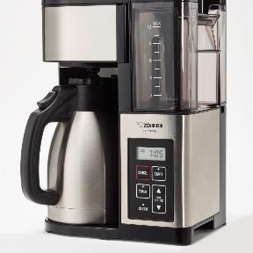


Exemple de travail
Charlie le Manager
Vous devez créer un Serious Game narratif pour le compte d’une PME de vente de ramettes de papier, plutôt moderne dans ses usages et outils. Particulièrement, on vous charge d’une équipe de démarchage sur la région Lyonnaise. Cette équipe est constituée de 3 personnes Alice, Bob et Charlie.
Alice est l’assistante de direction plutôt timide. Bob est un vendeur extraverti. Charlie un manager plutôt calme, stoïque et déterminé.
Il y a des problèmes de communication dans l’équipe dus à un conflit entre Alice et Bob. Alice trouve que Bob l'évince et Bob trouve Alice incompétente et timorée. Charlie se retrouve au milieu du conflit.
Aujourd’hui, l’équipe se plaint et rumine à bon entendant à la machine à café. Elle ne peut pas envisager de discussion ouverte avec sa hiérarchie.
Une entreprise de vente de papier
Se plaindre à la machine à café
La vie de bureau au quotidien
Alice et Bob

Slide 15


Décomposer le cas réel dans le Canvas
Personnes (Identités, traits de caractères, besoins, histoires…) Alice, Bob et Charlie travaillent dans la même équipe. Alice est une assistante de direction plutôt timide. Bob est un vendeur extraverti. Charlie un manager plutôt calme, stoïque et déterminé. | Contexte (Localisation, secteur, technologies, …) Une équipe dans une PME de vente de ramettes de papier, plutôt moderne dans ses usages et outils. Dans la région Lyonnaise.
Situation (La situation qui vous invite à créer un Serious Game) Des problèmes de communication dans l’équipe dus à un conflit entre Alice et Bob. Alice trouve que Bob l'évince et Bob trouve Alice incompétente et timorée. Charlie se retrouve au milieu du conflit. | Champ d’actions possible (Les moyens déjà abordés par les personnes jusqu'à présent) Aujourd’hui, l’équipe se plaint et rumine à bon entendant. Elle ne peut pas envisager de discussion ouverte avec sa hiérarchie.
Vous devez créer un Serious Game narratif pour le compte d’une PME de vente de ramettes de papier, plutôt moderne dans ses usages et outils. Particulièrement, on vous charge d’une équipe de démarchage sur la région Lyonnaise. Cette équipe est constituée de 3 personnes Alice, Bob et Charlie.
Alice est l’assistante de direction plutôt timide. Bob est un vendeur extraverti. Charlie un manager plutôt calme, stoïque et déterminé.
Il y a des problèmes de communication dans l’équipe dus à un conflit entre Alice et Bob. Alice trouve que Bob l'évince et Bob trouve Alice incompétente et timorée. Charlie se retrouve au milieu du conflit.
Aujourd’hui, l’équipe se plaint et rumine à bon entendant à la machine à café. Elle ne peut pas envisager de discussion ouverte avec sa hiérarchie.

Slide 16



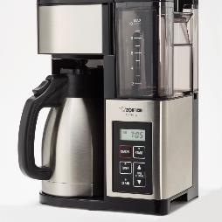

Domaine narratif : Personnages
Domaine narratif : Univers
Alice, Bob et Charlie
Une entreprise de vente de papier
Cas réel à traiter (à partir duquel créer un Serious Game narratif)
Personnes (Identités, traits de caractères, besoins, histoires…) Alice, Bob et Charlie travaillent dans la même équipe. Alice est une assistante de direction plutôt timide. Bob est un vendeur extraverti. Charlie un manager plutôt calme, stoïque et déterminé. | Contexte (Localisation, secteur, technologies, …) Une équipe dans une PME de vente de ramettes de papier, plutôt moderne dans ses usages et outils. Dans la région Lyonnaise.
Situation (La situation qui vous invite à créer un Serious Game) Des problèmes de communication dans l’équipe dus à un conflit entre Alice et Bob. Alice trouve que Bob l'évince et Bob trouve Alice incompétente et timorée. Charlie se retrouve au milieu du conflit. | Champ d’actions possible (Les moyens déjà abordés par les personnes jusqu'à présent) Aujourd’hui, l’équipe se plaint et rumine à bon entendant. Elle ne peut pas envisager de discussion ouverte avec sa hiérarchie.
Domaine narratif : Scénarios
Domaine narratif : Champ d’actions possibles
La vie de bureau au quotidien
Se plaindre à la machine à café

Slide 17
Domaine narratif : Personnages
Domaine narratif : Univers
Jeu d'immersion
Jeu d’incarnation
Quel type de jeu conviendrait le mieux à votre situation ?
Choisissez les domaines narratifs selon les conséquences positives souhaitées
Cas réel à traiter (à partir duquel créer un Serious Game narratif)
Personnes (Identités, traits de caractères, besoins, histoires…) | Contexte (Localisation, secteur, technologies, …) )
Situation (La situation qui vous invite à créer un Serious Game) | Champ d’actions possible (Les moyens déjà abordés par les personnes jusqu'à présent)
Domaine narratif : Scénarios
Domaine narratif : Champ d’actions possibles
Jeu de mise en situation
Jeu de brainstorming

Slide 18
Jeu d’incarnation
Avoir l’opportunité de mettre en avant des qualités moins visibles au quotidien.
Incarner d’autres personnalités dans une situation fictive qui donnent des pistes pour mieux gérer ensuite une situation réelle
S'exprimer avec moins de retenue qu'au quotidien.
Faire tomber des barrières (sociales, hiérarchiques, générations, timidités...)

Slide 19






Exemples de personnages
Erin, VRP, spontanée directe maladroite
Gerald, Informaticien, sévère
Dick, CEO, serein
Irene, workaholic
Francis, anxieux
Helen, stagiaire, joyeuse

Slide 20
Domaine narratif : Personnages
Domaine narratif : Univers
1) Variation sur les personnages
Jeu d’incarnation
Synopsis : « Vous jouez Dick, Erin et Francis. Des problèmes de communication dans l’équipe sont dus à un conflit entre Dick et Erin. Vous avez les mêmes job dans votre entreprise de papiers, mais des personnalités différentes {Décrire les personnalités}. »
Votre défi : Francis se retrouve au milieu du conflit entre Dick et Erin. Que se passe-t-il ? Comment allez vous résoudre le conflit ?
Cas réel à traiter (à partir duquel créer un Serious Game narratif)
Personnes (Identités, traits de caractères, besoins, histoires…) Alice, Bob et Charlie travaillent dans la même équipe. Alice est une assistante de direction plutôt timide. Bob est un vendeur extraverti. Charlie un manager plutôt calme, stoïque et déterminé. | Contexte (Localisation, secteur, technologies, …) Une équipe dans une PME de vente de ramettes de papier, plutôt moderne dans ses usages et outils.
Situation (La situation qui vous invite à créer un Serious Game) Des problèmes de communication dans l’équipe dus à un conflit entre Alice et Bob. Alice trouve que Bob l'évince et Bob trouve Alice incompétente et timorée. Charlie se retrouve au milieu du conflit. | Champ d’actions possible (Les moyens déjà abordés par les personnes jusqu'à présent) Aujourd’hui, l’équipe se plaint et rumine à bon entendant. Elle ne peut pas envisager de discussion ouverte avec sa hiérarchie.
Domaine narratif : Scénarios
Domaine narratif : Champ d’actions possibles

Slide 21
Jeu de changement de milieu
Ignorer certains présupposés de l’environnement de travail du quotidien.
Ignorer certaines limites du quotidien.

Slide 22





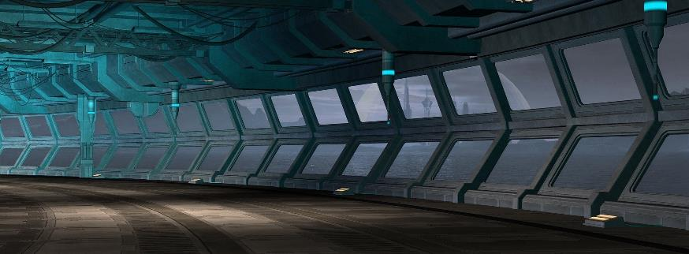
Une terre alternative
Un futur utopique / dystopique
Un autre endroit dans notre monde
Le moyen-âge
Un univers
Heroic Fantasy
Un vaisseau spatial
Exemples d'univers

Slide 23
Domaine narratif : Personnages
Domaine narratif : Univers
2) Variation sur l’univers
Jeu d'immersion
Synopsis : « Vous êtes téléportés dans une planète heroïc fantasy, où le niveau de la civilisation correspond au moyen-âge de notre monde. Les locaux parlent, par un heureux hasard la même langue que vous. Il y a des problèmes de communication dans l’équipe mais vous n’avez aucune possibilité d’aller chercher du travail ailleurs. »
Votre défi : Comment régler cette issue, dans un tel univers, et rentrer ensemble sur Terre ?
Cas réel à traiter (à partir duquel créer un Serious Game narratif)
Personnes (Identités, traits de caractères, besoins, histoires…) Alice, Bob et Charlie travaillent dans la même équipe. Alice est une assistante de direction plutôt timide. Bob est un vendeur extraverti. Charlie un manager plutôt calme, stoïque et déterminé. | Contexte (Localisation, secteur, technologies, …) Une équipe dans une PME de vente de ramettes de papier, plutôt moderne dans ses usages et outils.
Situation (La situation qui vous invite à créer un Serious Game) Des problèmes de communication dans l’équipe dus à un conflit entre Alice et Bob. Alice trouve que Bob l'évince et Bob trouve Alice incompétente et timorée. Charlie se retrouve au milieu du conflit. | Champ d’actions possible (Les moyens déjà abordés par les personnes jusqu'à présent) Aujourd’hui, l’équipe se plaint et rumine à bon entendant. Elle ne peut pas envisager de discussion ouverte avec sa hiérarchie.
Domaine narratif : Scénarios
Domaine narratif : Champ d’actions possibles

Slide 24
Jeu de mise en situation
Prendre du recul par rapport à la situation actuelle.
S’entraîner à affronter une réalité qu’on n’a pas vécu pour identifier des réflexes et s’en créer.
Se projeter grâce à une expérience simulée.
Déceler des points d'amélioration et oser la créativité par le biais de scénarios alternatifs.

Slide 25
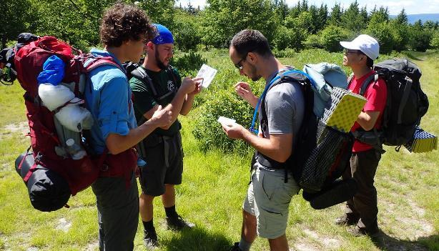


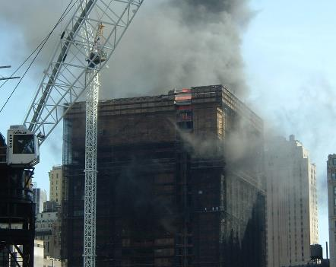
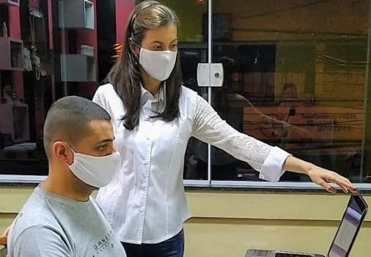
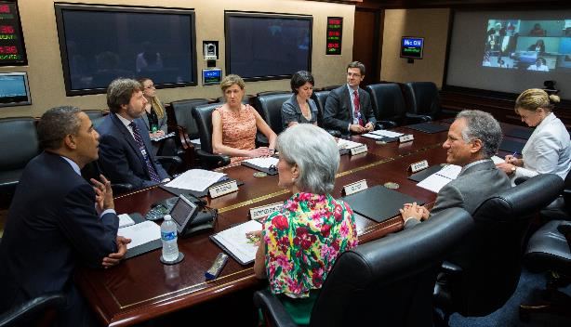
Exemples de scénarios

Slide 26
Domaine narratif : Personnages
Domaine narratif : Univers
Cas réel à traiter (à partir duquel créer un Serious Game narratif)
Personnes (Identités, traits de caractères, besoins, histoires…) Alice, Bob et Charlie travaillent dans la même équipe. Alice est une assistante de direction plutôt timide. Bob est un vendeur extraverti. Charlie un manager plutôt calme, stoïque et déterminé. | Contexte (Localisation, secteur, technologies, …) Une équipe dans une PME de vente de ramettes de papier, plutôt moderne dans ses usages et outils.
Situation (La situation qui vous invite à créer un Serious Game) Des problèmes de communication dans l’équipe dus à un conflit entre Alice et Bob. Alice trouve que Bob l'évince et Bob trouve Alice incompétente et timorée. Charlie se retrouve au milieu du conflit. | Champ d’actions possible (Les moyens déjà abordés par les personnes jusqu'à présent) Aujourd’hui, l’équipe se plaint et rumine à bon entendant. Elle ne peut pas envisager de discussion ouverte avec sa hiérarchie.
Domaine narratif : Scénarios
Domaine narratif : Champ d’actions possibles
3) Variation sur le scénario de référence
Jeu de mise en situation
Synopsis : « Vous vous transportez dans votre propre futur dans 6 mois, toujours dans la même entreprise, avec les mêmes personne. Il y a un problème de gestion de crise avec de gros clients, et vous devez négocier un délai et un surcoût importants. »
Votre défi : Que faites vous ? Comment gérez-vous la crise ?

Slide 27
Jeu de brainstorming
Envisager des actions en dehors de la routine.
Mieux accepter le quotidien et réduire les frustrations.

Slide 28


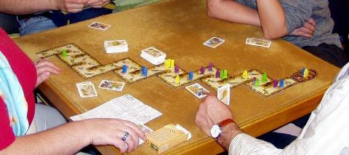



Exemples d'actions

Slide 29
Domaine narratif : Personnages
Domaine narratif : Univers
Cas réel à traiter (à partir duquel créer un Serious Game narratif)
Personnes (Identités, traits de caractères, besoins, histoires…) Alice, Bob et Charlie travaillent dans la même équipe. Alice est une assistante de direction plutôt timide. Bob est un vendeur extraverti. Charlie un manager plutôt calme, stoïque et déterminé. | Contexte (Localisation, secteur, technologies, …) Une équipe dans une PME de vente de ramettes de papier, plutôt moderne dans ses usages et outils.
Situation (La situation qui vous invite à créer un Serious Game) Des problèmes de communication dans l’équipe dus à un conflit entre Alice et Bob. Alice trouve que Bob l'évince et Bob trouve Alice incompétente et timorée. Charlie se retrouve au milieu du conflit. | Champ d’actions possible (Les moyens déjà abordés par les personnes jusqu'à présent) Aujourd’hui, l’équipe se plaint et rumine à bon entendant. Elle ne peut pas envisager de discussion ouverte avec sa hiérarchie.
Domaine narratif : Scénarios
Domaine narratif : Champ d’actions possibles
4) Variation sur le champ d'actions possibles
Jeu de brainstorming
Synopsis : « Vous êtes Alice, Bob et Charlie, la situation n'a pas changé et vous travaillez dans la même entreprise. Vous venez de gagner un tirage au sort : Une soirée karaoké, un médiateur professionnel, un bootcamp Kung Fu dans la montagne ! »
Votre défi : Quelle offre choisissez-vous (1 par personne), pourquoi ? A quelles autres offres pensez vous ?

Slide 30
Résumé : Exemples de mini-jeux à créer en ne variant qu’un seul domaine narratif
Cas réel à traiter
PERSONNES Alice, Bob et Charlie travaillent dans la même équipe. Alice est une assistante de direction plutôt timide. Bob est un vendeur extraverti. Charlie un manager plutôt calme, stoïque et déterminé.
CONTEXTE Une équipe dans une entreprise de vente de ramettes de papier.
SITUATION Des problèmes de communication dans l’équipe dus à un conflit entre Alice et Bob. Alice trouve que Bob l'évince et Bob trouve Alice incompétente et timorée. Charlie se retrouve au milieu du conflit.
CHAMP D'ACTIONS POSSIBLES Aujourd’hui, l’équipe se plaint et rumine à bon entendant. Elle ne peut pas envisager de discussion ouverte avec sa hierarchie.
1) Variation sur les personnages
Jeu d’incarnation
Synopsis : « Vous jouez Dick, Erin et Francis. Des problèmes de communication dans l’équipe sont dus à un conflit entre Dick et Erin. Vous avez les mêmes job dans votre entreprise de papiers, mais des personnalités différentes {Décrire les personnalités}. »
Votre défi : Francis se retrouve au milieu du conflit entre Dick et Erin. Que se passe-t-il ? Comment allez vous résoudre le conflit ?
2) Variation sur l’univers
Jeu d'immersion
Synopsis : « Vous êtes téléportés dans une planète heroïc fantasy, où le niveau de la civilisation correspond au moyen-âge de notre monde. Les locaux parlent, par un heureux hasard la même langue que vous. Il y a des problèmes de communication dans l’équipe mais vous n’avez aucune possibilité d’aller chercher du travail ailleurs. »
Votre défi : Comment régler cette issue, dans un tel univers, et rentrer ensemble sur Terre ?
3) Variation sur le scénario de référence
Jeu de mise en situation
Synopsis : « Vous vous transportez dans votre propre futur dans 6 mois, toujours dans la même entreprise, avec les mêmes personne. Il y a un problème de gestion de crise avec de gros clients, et vous devez négocier un délai et un surcoût importants. »
Votre défi : Que faites vous ? Comment gérez-vous la crise ?
4) Variation sur le champ d'actions possibles
Jeu de brainstorming
Synopsis : « Vous êtes Alice, Bob et Charlie, la situation n'a pas changé et vous travaillez dans la même entreprise. Vous venez de gagner un tirage au sort : Une soirée karaoké, un médiateur professionnel, un bootcamp Kung Fu dans la montagne ! »
Votre défi : Quelle offre choisissez-vous (1 par personne), pourquoi ? A quelles autres offres pensez vous ?

Slide 31

Usages et précautions pour chaque domaine narratif
Chaque domaine narratif apporte son propre lot de conséquences positives.
Utiliser un domaine narratif entraîne un certain coût en effort, de la part du joueur(-se) (en imagination), de l’éclaireur(-se) (en promotion), de l'animateur (improvisation en live et/ou suivi).*
Il est également important de bien savoir débriefer lorsqu’on ajoute un domaine narratif dans son Serious Game. Quelques questions de Debriefing vous sont suggérées par Domaine narratif.

Slide 32

Utiliser le domaine narratif « Personnages »
Les personnages
Les personnages sont les humains ou autres êtres vivants que les joueur(-se)s doivent incarner pendant le jeu (on parle alors de Personnages Joueurs, ou PJ) ou bien avec lesquels ils / elles peuvent interagir (on parle alors de personnages non joueurs, ou PNJ).
Dans le cadre du SGNC, le domaine narratif « Personnages » ne couvre que les personnages joueurs. Les Personnages Non Joueurs sont comptés comme étant dans les domaines « Univers » ou « Scénario ».
Les Personnages Joueurs peuvent reprendre des personnes existantes, même explicitement.
Conséquences positives de l’usage des personnages pour les joueur(-se)s | Efforts à fournir pour assurer une expérience de jeu utile et qualitative | Questions de debriefing
Mettre en avant certaines de leurs qualités moins visibles au quotidien. Exemple : Alice peut exprimer sa part d’héroïsme à travers les décisions de son personnage, sans avoir à assumer en dehors du jeu. Incarner d’autres personnalités dans une situation fictive qui donnent des pistes pour mieux gérer ensuite une situation réelle. Exemple : En incarnant Dick, qui n’est pas timide, Alice surmonte sa timidité du quotidien dans le cadre du jeu. S'exprimer avec moins de retenue qu'au quotidien. Exemple : Alice en a gros sur la patate, elle se sent plus à l’aise d’exprimer ses douleurs en tant que Dick que dans la vie réelle. Faire tomber des barrières (sociales, hiérarchiques, générations, timidités...) Exemple : Alice est stagiaire, elle joue un personnage qui se retrouve dans une taverne à côté de son boss... | Efforts pour les joueur(-se)s : Arriver à « entrer dans la peau » d’autres personnages, dont les traits de personnalité sont différents (difficulté en compétence) Exemple : Alice est très timide, elle doit jouer Dick, qui ne l’est pas. Son défi est de pouvoir parler, interagir et décider comme Dick pendant la session. Elle doit pouvoir imaginer et oser vivre ce personnage. Efforts pour l’éclaireur(-se) : Promouvoir un « jeu de rôle » où chacun doit camper un autre comportement devant d’autres (difficulté de faire assumer) Exemple : Bob a l’habitude d’être un extraverti et est fier de sa personnalité au quotidien. Comment lui faire accepter d’incarner un timide le temps d’une session et l’engager dans son personnage ? Efforts pour les animateur(-trice)s : Trouver un chemin après la session pour continuer dans le test d’un comportement nouveau. Exemple : Alice est très timide, elle a joué Dick, un personnage qui ne l’était pas du tout. Elle a du trouver d’autres clés pour résoudre la situation « en tant que Dick » dans le jeu. La difficulté pour l’animateur : Comment faire pour qu’Alice travaille sa timidité une fois sortie du jeu ? | Quelle différence entre la personnalité de votre personnage et la vôtre ? Qu’est-ce que cette personnalité a permis dans le scénario ? Qu’est-ce que le personnage peut faire de plus ou de moins par rapport à vous ?

Slide 33
Utiliser le domaine narratif « Univers »
L’univers
L’univers narratif est le monde dans lequel se déroule l’histoire du jeu. Il intègre les lieux, les cultures, les usages, l’époque, les technologies à disposition, ou manquantes. On y compte aussi des personnages sans interaction avec les joueur(-se)s, mais qui facilitent la description de l’univers.
Un univers narratif permet de donner l’impression d’être dans l’histoire, et facilite l’imagination pendant le jeu.
Dans le cadre du SGNC, l’univers narratif d’un jeu peut reprendre l’univers réel des joueur(-se)s, par exemple leur entreprise
Conséquences positives de l’usage des univers pour les joueur(-se)s | Efforts à fournir pour assurer une expérience de jeu utile et qualitative | Questions de debriefing
Ignorer certains présupposés de l’environnement de travail du quotidien. Exemple : Charlie repose beaucoup sur ses outils d’envoi de messages en masse dans la vie réelle, mais dans un univers heroïc fantasy où ces moyens sont absents, il est plus entreprenant avec les personnes. Ignorer certaines limites du quotidien. Exemple : Dans la vie réelle, Alice ne communique avec Bob que par mails interposés. Mais dans l’univers Heroic Fantasy, ils utilisent la téléportation pour communiquer directement ! Ils peuvent alors réfléchir ensuite à une gestion différente de la situation. | Efforts pour les joueur(-se)s : Arriver à imaginer l’univers de référence, avec lequel on n’est potentiellement pas familier(-ère). Exemple : Alice ne connaît rien des univers fantastiques ou médiévaux. Elle a du mal à s’accrocher aux références des autres lorsqu’ils parlent d’elfes, de nains, de sorts, de druides. Elle a du mal à s’intégrer et à s’exprimer à la même dose que les autres. Efforts pour l’éclaireur(-se) : Arriver à engager des joueur(-se)s dans univers qu’ils n’aiment pas ou même juste dans l’exercice de changer d’univers, dans un cadre d’usage Serious. Exemple : Vous devez convaincre Charlie de jouer, qui aime son secteur, et pour qui on devrait rester centré sur la discussion de vente de papiers plutôt que sur un imaginaire. Même s’il aime l’univers heroic fantasy dans son temps libre, et y est à l’aise, il n’en voit pas la valeur dans un cadre pro. Efforts pour les animateur(-trice)s : PENDANT : Assurer la cohérence de l’univers narratif enrichi des éléments fournis par des joueur(-se)s en direct. S’assurer que le jeu garde sa valeur pédagogique (=reste à la fois cohérent, engageant pour tous et exploitable a posteriori) Exemple : Alice propose des éléments qui ne sont pas cohérents avec l’univers narratif (anachroniques par exemple). Bob part dans tous les sens mais cela rend difficile l’exercice de manière générale (et son exploitation derrière). Charlie ne dit rien et se met de côté parce qu’il ne trouve pas sa place dans l’univers narratif (alors qu’il la trouve facilement au bureau). APRÈS : Assurer la continuité entre ce qui est développé dans un univers imaginaire et le cadre de situation réelle. Exemple : Dans l’univers du jeu, Alice et Bob font appel à la guilde des marchands pour arbitrer leurs problèmes de manière neutre. Mais dans la réalité, il n’y a pas de Guilde de marchands dans l’entreprise réel. Comment faire le lien ? Qu’est-ce qui pourrait faire office de Guilde ou avoir la même fonction ? | Quelles sont les plus importantes différences entre l’univers de narration de la session et votre situation réelle ? En quoi cela vous aide-t-il à aborder la situation différemment ? Sur quoi vous reposez vous habituellement pour résoudre ces situations au quotidien ? Que feriez-vous aujourd’hui si on vous en privait ? Cette immersion vous a-t-elle ouvert à d’autres possibilités pour gérer votre situation ? Si oui lesquelles ?

Slide 34
Utiliser le domaine narratif « scénarios de référence »
Les scénarios de référence
Les scénarios de référence sont les situations dans lesquelles les personnages joueur(-se)s se retrouvent pendant le jeu. Ces situations sont celles qui justifient qu’on demande aux joueur(-se)s de décider et d’entrer en action.
Ces scénarios de références sont choisis en liaison avec les objectifs pédagogiques du Serious Game. Ces scénarios doivent rester cohérents avec l’univers narratif.
Dans le cadre du SGNC, les scénarios de références peuvent reprendre des scénarios existants, passés, présents ou futur, par exemple une crise que les personnes qui jouent ont du gérer ou devront gérer.
Conséquences positives de l’usage des scénarios pour les joueur(-se)s | Efforts à fournir pour assurer une expérience de jeu utile et qualitative | Questions de debriefing
Prendre du recul par rapport à la situation actuelle. Exemple : Alice et Bob trouvent leur petit conflit nuit à leur perception l’un de l’autre. Le jeu de mise en situation leur permet de se rendre compte qu’ils coopèrent très bien en temps de crise et que beaucoup de choses fonctionnent bien entre eux. S’entraîner à affronter une réalité qu’on n’a pas vécu pour identifier des réflexes et s’en créer. Exemple : Charlie n’a jamais vécu de crises avec les clients, les jeux de mise en situation à répétition lui permettent de mieux connaître ses propres réactions en cas de surprise. Se projeter grâce à une expérience simulée. Exemple : Bob ne sait pas comment il gérerait ses dossiers en cas de crise client, le jeu de mise en situation lui permet de lister des actions préventives. Déceler des points d'amélioration et oser la créativité par le biais de scénarios alternatifs. Exemple : Alice, Bob et Charlie n’ont jamais réfléchi à l’amélioration de leur fonctionnement. Le jeu de mise en situation de crise leur permet d’identifier beaucoup plus de possibilités d’amélioration que lorsque tout va bien. | Efforts pour les joueur(-se)s : Surmonter la difficulté d’entrer un scénario inexistant, qui réutilise potentiellement des éléments du réel. Difficulté de fixer la frontière entre la liberté de l’imaginaire et des éléments à réutiliser. Exemple : Alice se trouve déjà surchargée par les problèmes réels qu’elle a au quotidien, elle a du mal à se projeter dans un scénario de crise dont on n’a pas vraiment d’éléments à part l’imaginaire. Elle trouve l’exercice difficile car toutes les hypothèses ne sont pas posées et elle ne sait pas ce qu’elle peut oser inventer dans ce scénario de crise : « Les clients doivent-ils être des clients existants ? Ou de nouveaux à inventer ? ». Efforts pour l’éclaireur(-se) : Convaincre de la valeur de travailler un scénario de référence en particulier, qu’il s’agisse d’un scénario de référence passé, futur, réel ou fictif, alors qu’il y une situation présente, réelle qui peut être problématique et considérée comme prioritaire. Exemple : Vous devez convaincre Bob de dédier du temps pour discuter d’autre chose que le problème qui le dérange le plus aujourd’hui. Bob est quelqu’un qui vit beaucoup au présent, presque au jour le jour, et ne comprend pas pourquoi on travaillerait sur un « faux problème ». Efforts pour les animateur(-trice)s : PENDANT LA SESSION : Assurer que les joueur(-se)s continuent à traiter le scénario de référence et ne se perdent pas dans l’univers du jeu. Exemple : Charlie invente de plus en plus d’éléments dans sa projection, et on s’écarte du scénario de base APRÈS LA SESSION : Assurer le lien entre le scénario travaillé, les conclusions et le travail réel. Exemple : Alice, Bob et Charlie ont fait émerger des actions de gestion de crise pendant le jeu de mise en situation. Il faut maintenant comparer les priorités avec tout le travail qu’ils avaient déjà au quotidien, et faire entrer les actions dans les plans d’actions à venir. | Changer de situations vous fait il prendre du recul sur la vôtre ? Était-ce difficile de bouleverser les situations habituelles ? Oui/non pourquoi ? Quelles qualités et défauts de l’équipe voyez-vous émerger grâce à cette situation fictive ? Où s'expriment ces qualités et défauts dans votre quotidien ?

Slide 35
Utiliser le domaine narratif « Champ d’actions possibles»
Les champs d’actions possibles
Le champ d’actions possibles par les joueur(-se)s est l’ensemble des choix qu’ils/elles peuvent faire en tant personnages pendant la session de jeu. Il comprend les outils, les types d’action et d’interaction.
Le champ d’actions possibles permet de faciliter les prises de décisions par les joueur(-se)s pendant la session.
Ce champ d’actions possibles doit être cohérent avec l’univers narratif. Il peut également être important de préciser le champ des actions « impossibles ».
Dans le cadre du SGNC, selon l’univers narratif choisi, le champ d’action possibles peut reprendre des actions réelles que les personnes qui jouent font en dehors du jeu. Par exemple, poser des réunions, proposer un café, appeler au téléphone, etc.
Conséquences positives de l’usage des champs d'action pour les joueur(-se)s | Efforts à fournir pour assurer une expérience de jeu utile et qualitative | Questions de debriefing
Envisager des actions en dehors de la routine. Exemple : Alice, Bob, et Charlie ne pensaient pas à des solutions utilisant un budget pour des activités extraprofessionnelles pour gérer leur conflit. Cette ouverture lors du jeu de brainstorming leur a permis de réfléchir à de nouvelles gammes de solutions. Mieux accepter le quotidien et réduire les frustrations. Exemple : Alice, Bob, Charlie à la sortie de leur brainstorming, constatent que leur façon de gérer le problème aujourd’hui est finalement la solution optimale. Après avoir testé d'autres solultions, ils sont confortés par leurs choix. | Effort pour les joueur(-se)s : S’imaginer des actions en-dehors de ce qui a déjà été essayé ou imaginé. Se projeter dans l’usage de moyens différents et inhabituels. Accepter que le champ des possibles est encore ouvert et qu’on est en partie responsable « de ne pas avoir assez essayé ou cherché». Exemple : Charlie a l’impression d’avoir tout fait pour régler la situation entre Alice et Bob, et craint qu’on puisse lui reprocher de ne pas « avoir trouvé plus tôt » si jamais une très bonne idée sortait de l’atelier de brainstorming. A lui de relativiser et d’accepter le résultat de l’atelier « en bon joueur » : une meilleure idée pourra toujours émerger. Cette acceptation lui permettra de s’engager dans le brainstorming et de libérer sa créativité. Effort pour l’éclaireur(-se) : Bousculer le défaitisme qui pourrait survenir à l’idée d’une action inhabituelle. Exemple : Lorsqu’on leur propose un exercice de brainstorming, Alice, Bob, et Charlie répliquent « on a tout essayé » d’une part, et d’autre part déclarent que « leur problème est négligé et devrait être creusé ». A vous de les convaincre qu’un brainstorming sur des moyens différents n’est pas inutile et peut répondre à leur besoin. Effort pour les animateur(-trice)s : PENDANT LA SESSION : Permettre la divergence pour ouvrir à plus de possibilités, et s’assurer du filtre et de la convergence pour éviter un simple effet « exutoire dans l’imaginaire totalement irréaliste ». Exemple : A force d'imaginer le champ des possibles, Alice se lâche totalement et ajoute des idées comme si les moyens étaient illimités. Son imagination risque d'empiéter sur le temps de session, et Charlie s’inquiète sur ce qui sortira du brainstorming, en dehors de la satisfaction d’Alice. A l’animateur de bien exploiter la créativité et le timing pour revenir sur des idées réalistes. APRÈS LA SESSION : Pour les nouveaux moyens imaginés, s’assurer d’avoir filtré ce qui est actionnable afin de suivre les actions et limiter les frustrations Exemple : Bob va être difficile à remotiver : "Les dernières fois qu’il y a eu un brainstorming, une pile d’idées a émergé et il ne s’est rien passé depuis." | Ces actions possibles, qui vous sortent de votre quotidien, se sont-elles avérées utiles ? Avez-vous eu du mal à les imaginer et sortir du champ habituel ? A quel point des actions différentes pourraient vraiment mieux gérer la situation ? A quel point êtes vous satisfaits de ce que vous avez déjà fait ?

Slide 36
Serious Game Narrative Canvas
détaillé

Slide 37
Domaine narratif : Personnages
Domaine narratif : Univers
Nom du Personnage joueur | Caractéristique, traits de caractère, qualités défauts | Identité, Background marquant | Autre | Attribué
Description du monde (Lieux, époques, climats, population…) | Univers de référence (fantastique, SF, steampunk, réel, ...) | Points communs marquants entre l’univers narratif et le contexte réel
PNJ clés de l’univers narratif (avec lesquels les PJ peuvent avoir des interactions) | Moyens courants (technologies, magies, …) de l’univers narratif | Différences marquantes entre l’univers narratif et le contexte réel
Cas réel à traiter (à partir duquel créer un Serious Game narratif)
Personnes (Identités, traits de caractères, besoins, histoires…) | Contexte (Localisation, secteur, technologies…)
Situation (La situation qui vous invite à créer un Serious Game) | Champ d’actions possible (Les moyens déjà abordés par les personnes jusqu'à présent)
Domaine narratif : Scénarios
Domaine narratif : Champ d’actions possibles
Passé : L'avant
Présent : Maintenant
Présent : La problématique
Futurs : le(s) futur(s) souhaités
Futurs : le(s) futur(s) à éviter
Moyens directs
Moyens indirects
Interdictions directes
Interdictions indirectes
Autres conditions

Slide 38

Domaine narratif : Personnages
Nom du Personnage joueur | Caractéristiques, traits de caractère, qualités défauts | Identité, Background marquant | Autres spécificités des personnages | Attribué à
Alice | Réservée | Assistante impériale |  | Alice
Dickor | Bout-en-train, | Marchand médiéval |  | Choix libre
Que mettre dans cette case ?
La véritable identité du joueur qui va incarner le personnage choisi
Astuces pour bien choisir
Que vos personnages soient prédéfinis ou non, vous pouvez :
- Pré-attribuer les rôles : Si vous avez déjà la liste de vos joueur(-se)s, vous pouvez indiquer leurs noms ici. Cela peut-être utile pour les groupes qui ont du mal à se décider.
- Leur laisser le choix. Cette liberté permet à chacun de s’exprimer au travers d'un personnage qui leur colle à la peau, oui qu'ils rêvent d'incarner : Ils vont l'aimer et plus l'assumer.
Distance par rapport à la réalité : Si vous souhaitez faire tester d’autres traits de caractères par exemple à quelqu’un, attribuez lui un personnage qui diffère de qui il/est au quotidien. Au contraire, si vous souhaitez laisser des qualités s’exprimer,
Vous pouvez également faire des interversions de caractères (faire incarner un timide à un non timide, et inversement), selon vos objectifs.
Que mettre dans cette case ?
« Autre spécificités des personnages » est une case avec tant de potentiels qu’il serait incongru de vous donner une liste finie. En revanche, voici quelques idées d’autres informations en plus que les traits de caractères et l’identité.
Les relations de ce personnage avec d’autres personnages (peut recouper également avec le domaine « scénario »)
Les qualités « cachées », les secrets
Les « capacités spéciales » de ce personnage (peut recouper avec le domaine « champ d’actions possibles », ce dernier s’appliquant à l’échelle du groupe)
Astuces pour bien choisir
La colonne « autre » est l'occasion d'exprimer votre créativité, enrichir et affiner le personnage avec des détails croustillants, qui vont favoriser l'immersion et la crédibilité. Vous pouvez aussi mettre des idées sur les personnages, ni liées à l’univers, ni liées au background du personnage.
Que mettre dans cette case ?
Listez ici les noms des personnages que les joueur(-se)s vont incarner. Les noms sont importants pour s'approprier un nouveau rôle.
Astuces pour bien choisir
Si vous reprenez des personnages identiques aux personnes qui jouent, vous pouvez directement marquer leurs prénoms. Dans le cas où vous souhaitez vous éloigner des personnes réelles, mieux vaut éviter d’utiliser les mêmes noms.
N’hésitez pas à choisir des noms « rares », uniques, surtout si cela va avec votre univers narratif. Ils augmentent l’immersion. Vous pouvez utiliser les nombreux générateurs de noms présents online pour trouver des noms spécifiques à une époque, à un genre (noms elfiques, médiévaux etc.)
Vous pouvez laisser les noms libres au choix de vos joueur(-se)s, en les guidant selon le contexte.
Que mettre dans ces cases ?
Mettez ici tout ce qui pourrait décrire vos personnages, leurs traits physiques, mentaux, leur histoire, leur position dans leur société, leurs biens etc.
Astuces pour bien choisir
Diversité : Pour stimuler la discussion et emmener l’imagination à différents endroits, diversifiez les traits de caractères et identités des personnages. N’oubliez pas que des « faiblesses », « défauts », ou autres événements traumatiques donnent de la dimension à vos personnages, et plaisent souvent plus que des personnages lisses avec uniquement des « qualités ».
Quantité : Avoir des éléments dans ces cases pourra aider vos joueur(-se)s à amorcer et surmonter l’effet « improvisation page blanche ». Attention cependant à ne pas en mettre trop, cela pourrait surcharger certain(e)s joueur(-se)s pas encore à l’aise.
Distance par rapport à la réalité : Selon votre objectif de prise de distance, vous pouvez ou bien attribuer des traits de caractères qui ressemblent aux personnes qui jouent, ou au contraire très différentes pour entraîner vos participants dans l’improvisation.

Slide 39
















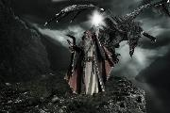





















Cette photo par Auteur inconnu est soumise à la licence CC BY

Slide 40
Que mettre dans ces cases ?
La description du monde est celle que vous pourriez faire à quelqu’un qui se réveillerait subitement dans votre univers narratif : A quelle époque sommes-nous ? où sommes-nous ? Quelles sont les populations ? Quelles sont les subtilités de la culture en place... ? La faune, la flore, ce que vous jugez utile d'ajouter !
L’univers de référence vous permet de reprendre un univers existant, et vous évite de réinventer l'eau chaude. Par exemple, en proposant « Heroic Fantasy », les participants sauront qu’ils évolueront dans un monde avec des guerriers, magiciens, elfes, nains, etc. De même que si vous proposez Science Fiction, les moyens spatiaux feront naturellement partie du décor.
Astuces pour bien choisir
Distance du monde décrit par rapport à la réalité : Plus l’univers narratif est distant, plus il cassera des barrières et des réflexes dans l’imagination. Plus il est proche, plus il sera facile ensuite de débriefer du jeu sérieux. Choisissez votre univers avec soin, ni trop « bizarre », ni trop « réaliste ».
Familiarité de l’univers de référence : Pour que votre jeu appelle à l’imagination, et si vous faites appel à un univers de référence, faites en sorte d’en choisir un avec lesquels les joueur(-se)s sont familiers. Rien de pire que de jouer un scénario Science Fiction avec des allergiques à la SF, cela vous créera des résistances pour rien, ou même juste un manque d’imagination. Vous pouvez également prendre un univers encore plus précis comme Star Wars ou Harry potter. Veillez à ce que les facilitateurs s’y connaissent suffisamment pour ne pas se faire piéger par les participants !
On pense rarement à choisir un univers de référence « réaliste », mais ces univers peuvent déjà être utiles (par exemple, emmener vos joueur(-se)s dans une autre entreprise de leur secteur), ou dans une époque différente mais proche.
Domaine narratif : Univers
Description du monde (Lieux, époques, climats, population…) | Univers de référence (fantastique, SF, steampunk, réel, ...) | Points communs marquants entre l’univers narratif et le contexte réel
PNJ clés de l’univers narratif (avec lesquels les PJ peuvent avoir des interactions) | Moyens courants (technologies, magies, …) de l’univers narratif | Différences marquantes entre l’univers narratif et le contexte réel
Que mettre dans cette case ?
Les PNJ clés de l’univers narratif sont une liste de personnages avec lesquels les Personnages joueur(-se)s pourront interagir, ou sur lesquels ils pourront effectuer certaines actions physiques. Tous vos PNJ n’ont pas la même importance. Certains PNJ représent plutôt des habitants du monde et servent à le décrire pour l'enrichir, en apportant du "role play". D'autres sont décisifs pour vos joueur(-se)s. (Ex : Il y a un PNJ tavernier, et un PNJ clef Commissaire)
Les PNJ peuvent être très richement décrits, avoir une personnalité fournie, refuser certaines choses, agir de manière contraignant(e)s pour les PJs, être alliés, neutres ou ennemis...
Astuces pour bien choisir
Variété des PNJ dans leur importance :
Distance par rapport à la réalité : Si vous voulez « caricaturer » ou représenter certains effets de la réalité avec des personnages, c’est aussi l’occasion. Par exemple, un PNJ clerc administratif particulièrement pointilleux pourra incarner la lourdeur administrative de la réalité de vos joueur(-se)s. Il peut être stimulant de créer des personnages totalement loufoques sans aucune transposition possible avec la réalité. Veillez à ce que la stimulation d’imagination n'emporte pas les joueur(-se)s loin de votre/leur objectif.
Que mettre dans ces cases ?
Les moyens courants de l’univers narratif (ou leur absence) conditionnent les actions possibles (voir le domaine narratif « Champ d’actions possibles) sans directement les mentionner. Par exemple l’existence de la téléportation peut être mentionnée, sans directement être proposée. N'hésitez pas à préciser le manque de certains moyens (par exemple, si vos joueur(-se)s se retrouvent dans le passé), car les contraintes peuvent stimuler l’imagination.
Les moyens courants sont liés à votre univers et souvent accessibles à la majorité des habitants (par exemple, la MAGIE dans un univers heroic Fantasy)
Astuces pour bien choisir
Limites de moyens : Pour éviter des raccourcis narratifs par vos joueur(-se)s, qui pourraient rendre le jeu trop facile et couper l’imagination. Par exemple, le jeu perd de son intérêt s'ils font appel à une magie surpuissante, ou des nanorobots qui font tout le travail, des combinaisons invulnérables... (cette section se recoupe avec « champ d’actions possibles »)
Distance par rapport au quotidien des joueur(-se)s : Pour stimuler la créativité, n’hésitez pas à mettre des moyens courants loins des quotidiens de vos joueur(-se)s (par exemple, la téléportation). Assurez-vous d'être à l'aise avec les moyens décrits.
Que mettre dans ces cases ?
Les points communs marquants ou les différences marquantes entre le contexte réel et l’univers narratif caractérisent les barrières que vous voulez maintenir ou faire tomber. Par exemple, si vous voulez mettre un univers d’entreprise en crise économique, similaire au contexte réel, ce point commun maintiendra une barrière du monde. En revanche, souligner qu’il s’agit d’une entreprise internationale plutôt que locale, peut inviter à considérer les différences culturelles.
Astuces pour bien choisir
Plus votre jeu est proche de la réalité, plus la case "points communs" peut être remplie : pour aider à la facilitation, la restitution, la compréhension et la vision globales, si vous sentez que les joueurs ont besoin de garder des repères...
Si votre jeu emporte les participants loin de leur univers, rôles etc., la case "différences" peut alors prendre cette fonction.

Slide 41















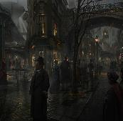





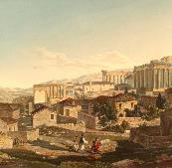


Cette photo par Auteur inconnu est soumise à la licence CC BY-ND
Cette photo par Auteur inconnu est soumise à la licence CC BY-SA

Slide 42
Passé : Que mettre dans cette case ?
Dans votre scénario, le passé n’est pas un passé « général » (ce qui recoupe le domaine narratif « univers ») mais juste la liste des éléments clés à connaître pour se lancer dans le jeu de mise en situation. Par exemple, quelques événements clés qui ont précédé le jour de situation simulée.
Astuces pour bien choisir
Quantité de détails : Selon la facilité de vos joueur(-se)s à s’imaginer la situation, fournissez le niveau de détail approprié. Trop de scénario peut s'avérer long à absorber et casser le rythme.
Limite de Libertés : Dans les jeux de mise en situation, dosez les possibilités d’inventer des événements dans le passé du scénario. Par exemple, si vous faites un jeu de crise économique, vous souhaitez éviter qu’un(e) joueur(-se) vous dise « Dans ce scénario, j’ai justement investi dans le Bitcoin quelques années avant. Problème résolu. ». Préférez de manière générale un passé fixe (sur lequel les joueurs peuvent se renseigner) plutôt qu’un passé trop flexible.
Historique des échecs et des réussites clefs : Vous pouvez aussi raconter les succès et les échecs fictifs des joueur(-se)s, pour stimuler la créativité, ajouter de la granularité et/ou du challenge. Par exemple « Vous avez déjà essayé de faire de la publicité pour augmenter les ventes, mais cela n’a pas fonctionné » redirigera les joueurs(-se)s vers des chemins narratifs différents.
Présent : Que mettre dans ces cases ?
Dans votre scénario, le présent (maintenant) contient plutôt la description de la scène dans laquelle vos joueur(-se)s se transposent. Où se retrouvent-ils ? Quelle heure est-il ? Qui est avec eux ? Dans quel état ? Quel était leur passé immédiat ? Quelle est l’ambiance ? Dans quelle énergie est chacun ?...
Le présent (problématique) décrit plutôt ce sur quoi vous voulez porter l’attention de vos joueur(-se)s : Ce qui gêne, ce qui dérange, ce qui a créé (ou crée en ce moment même) des émotions désagréables (ou agréables)... Ce présent problématique peut être une anticipation d’un futur proche (par exemple, vos joueur(-se)s ont peur d’une crise imminente).
Astuces pour bien choisir
Problématiques précises : N’hésitez pas à décider d’une problématique commune au groupe pour inciter à l'intelligence collective et entrer dans des dynamiques de collaboration ou de négociation. Vous pouvez également en ajouter des spécifiques aux joueurs.
Présent simultané : Dans le descriptif du présent, vous pouvez aussi décrire plus d’éléments que la scène observable par les joueur(-se)s. Par exemple une réunion qui est en train de se passer en simultané, ou de manière générale des événements qui se passent en parallèle de leur scénario.
Varier les aspects décrits : Selon la sensibilité et les habitudes de communication de vos joueur(-se)s, certains retiendront plus facilement les faits, d’autres les émotions, d’autres l’état des relations entre les personnes, etc. Veillez à ce que votre narratif couvre plusieurs de ces aspects, afin de ne pas rendre votre scénario « vide » pour certains et « très complet » pour d’autres.
Domaine narratif : Scénarios
Passé : L'avant
Présent : Maintenant
Présent : La problématique
Futurs : le(s) futur(s) souhaités
Futurs : le(s) futur(s) à éviter
Futur : Que mettre dans ces cases ?
Le(s) futur(s) souhaité(s) ou le(s) futur(s) à éviter correspondent aux conditions de victoire et de défaite que vous allez donner à vos joueur(-se)s. Ils aident à orienter l’imagination de vos joueur(-se)s et les aligner sur un ou des objectifs communs.
Astuces pour bien choisir
Caractère facultatif : Selon ce que vous souhaitez faire travailler, vous pouvez choisir de préciser le(s) futur(s) souhaité(s), de n'en donner que quelques-un, ou de ne pas en donner du tout. Par exemple, si selon vous, votre jeu sérieux n’est pas un jeu de « chercher des moyens pour arriver à une fin » mais plutôt « s’accorder pour décider de leur propre fin», ne proposez pas de futur(s) souhaité(s) ou à éviter.
Futur(s) souhaités différents selon les joueur(-se)s : Vous pouvez aussi choisir de proposer qu’un futur souhaité par l’un(e) est un futur à éviter pour un(e) autre, ce qui emmène sur des scénarios de négociation ou au moins de décision.

Slide 43
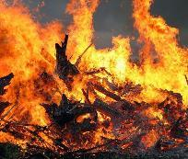


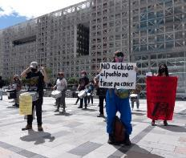
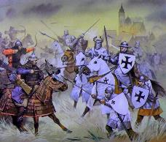




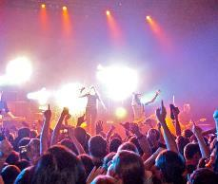




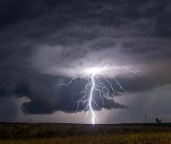


Cette photo par Auteur inconnu est soumise à la licence CC BY-SA-NC

Slide 44
Que mettre dans cette case ?
Dans un jeu sérieux qui repose beaucoup sur l’imaginaire, il peut être intéressant parfois de préciser des interdictions pour éviter « le mode Dieu », c’est-à-dire des moments où des joueur(-se)s vont juste imaginer des moyens tellement puissants que cela casse la dynamique du jeu et toute autre forme de créativité. Des joueur(-se)s limités vont parfois plus avoir tendance à puiser dans l’imagination et l’intelligence collective.
Les interdictions directes explicitent ce qui n’est pas utilisable par les joueur(-se)s. Par exemple « vous n’avez pas accès aux voitures, et vous devez déménager le bureau».
Les interdictions indirectes suggèrent des impossibilités ou un ensemble d’impossibilités sans avoir à toutes les mentionner. Par exemple « Vous êtes transportés dans les années 1930 » retire un certain nombre de technologies devenues anachroniques.
Astuces pour bien choisir
Interdiction ou limites ? Une interdiction peut paraître brutale, vous pouvez la nuancer en limite. Par exemple « vous n’avez pas accès aux voitures » peut être transformé en « Il n’y a qu’une seule personne parmi vous qui peut conduire", "vous avez peu d’essence"...
Justification narrative d’une interdiction Dans votre narratif, n’hésitez pas à raconter le pourquoi d’une interdiction, cela ajoute une dimension immersive qui évite aux joueur(-se)s de surmonter directement l’interdiction. Par exemple « Vous n’avez pas accès aux voitures, car vous avez tous récemment perdu vos points de permis, et le prix de l’essence a décuplé dans le pays à cause d’effets de pénurie ».
Que mettre dans cette case ?
Les moyens directs correspondent aux libertés d’actions que vous explicitez aux joueur(-se)s, par exemple : « ils ont le droit d’utiliser les réunions vidéo et les messageries instantanées pour créer leur nouveau système de communication ». Ou encore « Ils ont le droit de faire appel à leur famille pour réfléchir à la prochaine offre commerciale de l’entreprise ».
Les moyens indirects correspondent aux suggestions de moyens qui seront faites aux joueur(-se)s. Par exemple, signaler la présence d’une boîte à outils ou la proximité d’un port invitera peut-être les joueur(-se)s à imaginer des actions s’appuyant sur ces éléments narratifs. Ces éléments se recoupent parfois avec ceux du domaine narratif « Scénarios » ou des moyens courants du domaine narratif « Univers ».
Astuces pour bien choisir
Exclusivité ou obligation des moyens ? Pour stimuler la créativité par la contrainte, vous pouvez choisir de demander à rendre obligatoire l’usage d’un moyen en particulier (« vous êtes obligés d’utiliser le téléphone portable »), ou bien restreindre leurs choix aux moyens proposés (« vous n’avez pas le droit d’utiliser autre chose que… »)
Granularité : Pour stimuler l’imagination et la prise de décision, à vous de choisir le bon niveau de détails et de granularité sur les moyens à disposition. Par exemple, dire « vous avez le droit de faire appel à de la médiation » sera différent de « vous avez le droit de faire appel à X, 1h par semaine, pour de la médiation ». De même, le message « vous avez accès aux technologies numériques » est différent de « vous avez accès aux applications téléphone »
Domaine narratif : Champ d’actions possibles
Moyens directs
Moyens indirects
Interdictions directes
Interdictions indirectes
Autres conditions
Que mettre dans cette case ?
Autres conditions est une case Joker, qui vous permet de préciser dans le narratif différentes modalités sur les libertés des joueur(-se)s, vous pouvez aussi y mettre ce que vous voulez d’autres. Autres conditions est ce qui se rapproche le plus des mécaniques de jeux, ou de leur formulation narrative. Par exemple : « Vous devez déménager le bureau sans voitures. Il n’y a qu’un chariot pour deux personnes, mais ces chariots peuvent transporter beaucoup. Vous avez le droit de donner tous vos cartons à un(e) autre joueur(-se) pour qu’il/elle les stocke dans son chariot ».
Astuces pour bien choisir
Maîtriser la complexité : Avec Autres conditions, on se situe aux frontières des mécaniques de jeu. Or les mécaniques de jeux sont souvent des éléments équilibrés, ajustés, retravaillés. Il est important de ne pas trop surcharger cette section et de s’en tenir à des formulations simples, qui stimulent la créativité.

Slide 45

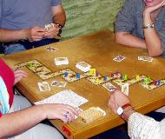



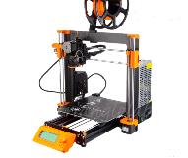



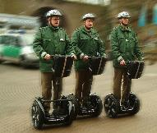




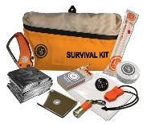





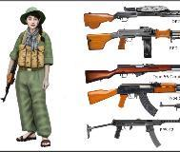



Cette photo par Auteur inconnu est soumise à la licence CC BY-SA-NC
Cette photo par Auteur inconnu est soumise à la licence CC BY-SA-NC

Slide 46
Pratiquer le Serious Game Narrative Canvas

Slide 47





Niveaux de difficulté dans l’usage du SNGC
Niveau le plus facile |  | Une surcouche narrative qui rend le jeu sérieux plus engageant | Exemple : Je dispose d’un jeu sérieux sur la gestion de conflits, je veux le rendre plus immersif en ajoutant du narratif.
Niveau intermédiaire |  | Base narrative pour un jeu sérieux à créer ensuite (mécaniques à définir, etc.) | Exemple : Je connais une situation problématique, et j’ai déjà un objectif pour cette situation. Je veux créer un jeu sérieux en commençant par sa partie narrative.
Niveau avancé |  | Idée(s) de types de jeux sérieux à créer, avec quelques narratifs de base. Restera à décider le type de jeu selon le choix d’objectifs | Exemple : Je connais une situation problématique pour laquelle on pourrait intervenir. Je cherche à m’inspirer pour savoir quels types de jeux je pourrais créer (jeu d’incarnation, de mise en situation, etc.)
Niveau expert |  | Nouvelles idées de jeux sérieux avec des bases narratives, applicables à différents contextes bien identifiés | Exemple : J’ai beaucoup d’idées de jeux sérieux, et de contextes à servir, j’aimerais dégrossir mes choix en faisant des choix sur les narratifs qui me plaisent le plus (Mise en situation ? Incarnation ? Changement de milieu ?)
Jeu sérieux déjà existant
Contexte clair
Objectif de jeu sérieux clair
Contexte clair
Idées d’objectifs
Idées de contextes
Idées de jeu sérieux

Slide 48
Le canva en ateliers collectifs
1 Canva - Cadre
Remplir le canva en intelligence collective en ayant dessiné le cadre au préalable ou directement avec des post-it sur un mur.
Les participants peuvent partir d'une histoire simple sur une première itération et ajouter des détails au fur et à mesure ou partir d'une histoire réelle et ajouter des éléments imaginaires, partir d'un scénario personnel pour l'enrichir ensuite collectivement...
PERSONNAGES
MILIEU
1
Gabrielle étudiante
Contemporain
Animation
Remplir le canva par choix d'itérations. L'idéal est de ne pas séparer les cases par participants (à moins de les regrouper ensuite), et de ne pas les traiter dans l'ordre pour favoriser les interactions et la créativité. On peut penser à une action en notant une situation etc.
1 FIN
2 DEBUT
3 TRANSITION
Peter traiteur
Restaurant en ville et parc
ou
1 DEBUT
2 FIN
3 TRANSITION
SITUATIONS
ACTIONS
2
2 Canva – Storyboard : Pour visualiser les grandes lignes en dessins et mots-clefs.
Des approches différentes : Beaucoup d’auteurs conseillent de commencer par la fin. Si vous avez le début sans aucune idée de la fin, vous allez beaucoup improviser et les dénouements sont multiples. Si vous commencez par la fin, vous connaissez vos objectifs et vous chercherez les moyens d’y arriver. Dans les 2 cas, ce qui se passe au milieu est plus facile à écrire en dernier. On rejoint les 2 bouts en y ajoutant souvent les actions, événements perturbateurs.
Fermeture de la fac
Rencontre
Animation
Etablir un ordre de réflexion et/ou de placement d'idées.
Le groupe réfléchit ensemble à chaque case. (Il peut y avoir un groupe de dessinateurs et un autre de rédacteurs)
Fermeture des restaurants
Création de start up

Slide 49
Annexes

Slide 50
L’initiative #OpenSeriousFactory
Le Serious Game Narrative Canvas est une production que vous pouvez retrouver dans l’initiative #OpenSeriousFactory.
L’initiative #OpenSeriousFactory en 3 points :
Valeur : Devant la masse d’information et la variété de formats, les jeux, les contenus interactifs ou ludiques sont de plus en plus demandés en dehors du secteur du loisir. Parce qu’ils sont plus engageants, mémorisés et agréables, ils apportent souvent de meilleurs résultats. Les compétences de création / production de « jeux sérieux » ou de contenus ludopédagogiques deviennent alors de plus en plus recherchées et prisées. #OpenSeriousFactory se développe autour de ce secteur en plein essor, et du développement humain qui l’accompagne.
Membres : #OpenSeriousFactory regroupe et réunit régulièrement des créateurs et créatrices de jeux sérieux, de producteurs et productrices de contenus ludopédagogiques (correspond au niveau 6 de la méthode #OSG), afin d’échanger, de s’entraider, de tester ensemble, co-construire et se donner des retours.
Contenus : #OpenSeriousFactory vise aussi à recenser, regrouper, ranger et produire des contenus pour aider à la création de Serious Games, d’ateliers, de #OpenSeriousGame. On peut retrouver avec le hashtag #OpenSeriousFactory des contenus utiles pour se lancer, rencontrer, s’essayer à la création de jeu.

Slide 51
Pour aller plus loin : Liens utiles
App pour jouer simultanément : Roll20, https://gather.town/
App pour générer des rencontres de bagarre : http://kobold.club/fight/#/encounter-builder
Générateur de trésors, objets, parchemins, villes, auberges, repas, pièges: https://www.generation-jdr.fr/index.php?page=scenar
Générateur de cartes :
Donjons https://watabou.itch.io/one-page-dungeon
Mondes : https://azgaar.github.io/Fantasy-Map-Generator/
Générateur personnages : https://www.ahriman.fr/dnd/perso
Générateur de noms fantastiques :
https://fr.fantasynamegenerators.com/noms-de-hobbits.php
https://www.aidedd.org/dnd-gen/index.php
Générateur de mondes de sciences fiction : http://donjon.bin.sh/scifi/world/
Générateur d'histoires (meme, movies, series, fairy etc.) : https://www.plot-generator.org.uk/

Slide 52


Historique des modifications
Version | Contributeurs | Licence | Commentaires
1 | Vanessa HELLEBUYCK, Alexandre QUACH | CC-BY | Modélisé à partir de nos expériences en gamification, création de jeux de rôle et jeux sérieux, animations en tant que maîtres du jeu.
2 | Vanessa HELLEBUYCK, Alexandre QUACH | CC-BY | Ajouts d’exemples

